Slide 1
Программирование на Java
Построения графического интерфейса

Slide 2
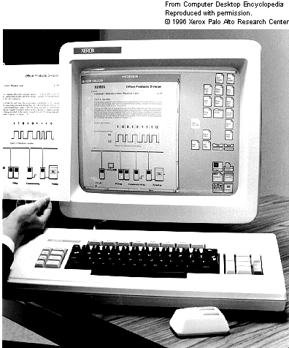
Графические библиотеки Java
Для реализации графического интерфейса в языке программирования Java есть библиотеки, а также дополнительные утилиты
Notes:
Приложение – это не только программный код. При написании любой программы необходимо позаботиться о так называемом графическом интерфейсе. Говоря простыми словами – то, как будет выглядеть контент.
Программное обеспечение создается для того, чтобы им могли пользоваться не только опытные программеры, но и обычные ПК пользователи. Поэтому графическая составляющая при коддинге крайне важна. Для ее реализации в языках программирования есть библиотеки, а также дополнительные утилиты.

Slide 3
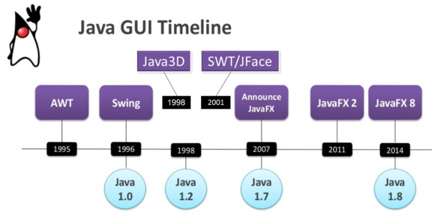
Развитие графических библиотек
Notes:
Пользовательский интерфейс на Java прошел весьма тернистый путь становления и развития. Долгое время его обвиняли в медленной работе, жадности к ресурсам системы, ограниченной функциональности. Появление .NET с более быстрыми графическими компонентами еще больше пошатнуло позиции Java. Но нет худа без добра — все эта движуха только подстегивала разработчиков Java к развитию и улучшению графических библиотек. Посмотрим, что из этого получилось.

Slide 4
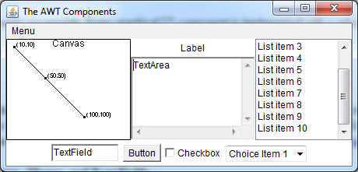
Abstract Window Toolkit (AWT)
Официальный сайт: docs.oracle.com/javase/7/docs/technotes/guides/awt/
Достоинства:
часть JDK;
скорость работы;
графические компоненты похожи на стандартные.
Недостатки:
использование нативных компонентов налагает ограничения на использование их свойств. Некоторые компоненты могут вообще не работать на «неродных» платформах;
некоторые свойства, такие как иконки и всплывающие подсказки, в AWT вообще отсутствуют;
стандартных компонентов AWT очень немного, программисту приходится реализовывать много кастомных;
программа выглядит по-разному на разных платформах (может быть кривоватой).
Notes:
AWT была первой попыткой Sun создать графический интерфейс для Java. Они пошли легким путем и просто сделали прослойку на Java, которая вызывает методы из библиотек, написанных на С. Библиотечные методы создают и используют графические компоненты операционной среды. С одной стороны, это хорошо, так как программа на Java похожа на остальные программы в рамках данной ОС. Но с другой стороны, нет никакой гарантии, что различия в размерах компонентов и шрифтах не испортят внешний вид программы при запуске ее на другой платформе. Кроме того, чтобы обеспечить мультиплатформенность, пришлось унифицировать интерфейсы вызовов компонентов, из-за чего их функциональность получилась немного урезанной. Да и набор компонентов получился довольно небольшой. К примеру, в AWT нет таблиц, а в кнопках не поддерживается отображение иконок.
Использованные ресурсы AWT старается освобождать автоматически. Это немного усложняет архитектуру и влияет на производительность. Освоить AWT довольно просто, но написать что-то сложное будет несколько затруднительно. В настоящее время AWT используется крайне редко — в основном в старых проектах и апплетах.

Slide 5
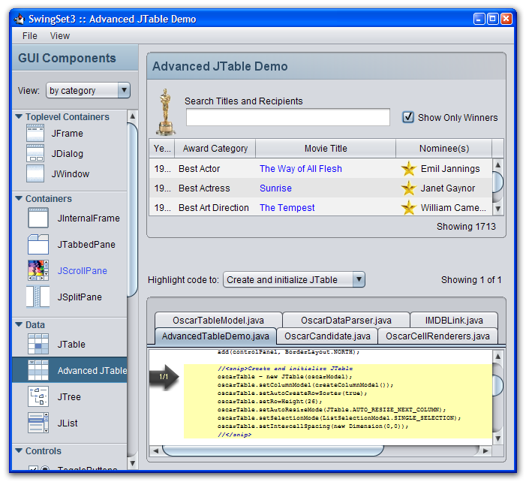
Swing
Официальный сайт: docs.oracle.com/javase/tutorial/uiswing/
Достоинства:
часть JDK, не нужно ставить дополнительных библиотек;
по Swing гораздо больше книжек и ответов на форумах. Все проблемы, особенно у начинающих, гуглу досконально известны;
встроенный редактор форм почти во всех средах разработки;
на базе свинга есть много расширений типа SwingX;
поддержка различных стилей (Look and feel).
Недостатки:
окно с множеством компонентов начинает подтормаживать;
работа с менеджерами компоновки может стать настоящим кошмаром в сложных интерфейсах.
Notes:
Вслед за AWT Sun разработала набор графических компонентов под названием Swing. Компоненты Swing полностью написаны на Java. Для отрисовки используется 2D, что принесло с собой сразу несколько преимуществ. Набор стандартных компонентов значительно превосходит AWT по разнообразию и функциональности. Стало легко создавать новые компоненты, наследуясь от существующих и рисуя все, что душе угодно. Стала возможной поддержка различных стилей и скинов. Вместе с тем скорость работы первых версий Swing оставляла желать лучшего. Некорректно написанная программа и вовсе могла повесить винду намертво.
Тем не менее благодаря простоте использования, богатой документации и гибкости компонентов Swing стал, пожалуй, самым популярным графическим фреймворком в Java. На его базе появилось много расширений, таких как SwingX, JGoodies, которые значительно упрощают создание сложных пользовательских интерфейсов. Практически все популярные среды программирования Java включают графические редакторы для Swing-форм. Поэтому разобраться и начать использовать Swing не составит особого труда.

Slide 6
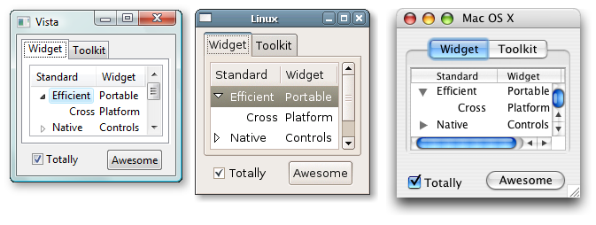
Standard Widget Toolkit (SWT)
Официальный сайт: www.eclipse.org/swt
Достоинства:
использует компоненты операционной системы — скорость выше;
Eclipse предоставляет визуальный редактор форм;
обширная документация и множество примеров;
возможно использование AWT- и Swing-компонентов.
Недостатки:
для каждой платформы необходимо поставлять отдельную библиотеку;
нужно все время следить за использованием ресурсов и вовремя их освобождать;
сложная архитектура, навевающая суицидальные мысли после тщетных попыток реализовать кастомный интерфейс.
Notes:
SWT был разработан в компании IBM в те времена, когда Swing еще был медленным, и сделано это было в основном для продвижения среды программирования Eclipse. SWT, как и AWT, использует компоненты операционной системы, но для каждой платформы у него созданы свои интерфейсы взаимодействия. Так что для каждой новой системы тебе придется поставлять отдельную JAR-библиотеку с подходящей версией SWT. Это позволило более полно использовать существующие функции компонентов на каждой оси. Недостающие функции и компоненты были реализованы с помощью 2D, как в Swing. У SWT есть много приверженцев, но, положа руку на сердце, нельзя не согласиться, что получилось не так все просто, как хотелось бы. Новичку придется затратить на изучение SWT намного больше времени, чем на знакомство с тем же Swing. Кроме того, SWT возлагает задачу освобождения ресурсов на программиста, в связи с чем ему нужно быть особенно внимательным при написании кода, чтобы случайное исключение не привело к утечкам памяти.

Slide 7
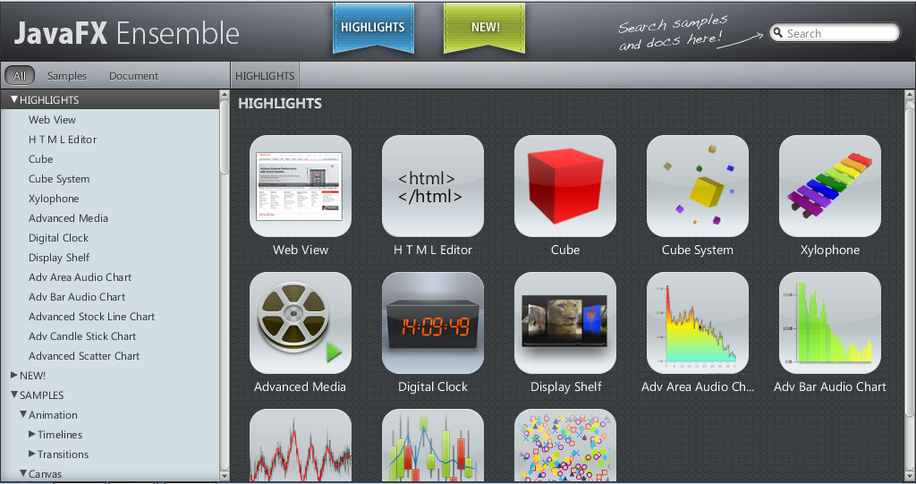
JavaFX
Официальный сайт: www.oracle.com/
Достоинства:
быстрая работа за счет графического конвейера;
множество различных компонентов;
поддержка стилей;
утилиты для создания установщика программы;
приложение можно запускать как десктопное и в браузере как часть страницы.
Недостатки:
фреймворк еще разрабатывается, поэтому случаются и падения и некоторые глюки;
JavaFX пока не получил широкого распространения.
Notes:
JavaFX можно без преувеличения назвать прорывом. Для отрисовки используется графический конвейер, что значительно ускоряет работу приложения. Набор встроенных компонентов обширен, есть даже отдельные компоненты для отрисовки графиков. Реализована поддержка мультимедийного контента, множества эффектов отображения, анимации и даже мультитач. Внешний вид всех компонентов можно легко изменить с помощью CSS-стилей. И самое прекрасное — в JavaFX входит набор утилит, которые позволяют сделать родной инсталлятор для самых популярных платформ: exe или msi для Windows, deb или rpm для Linux, dmg для Mac. На сайте Oracle можно найти подробную документацию и огромное количество готовых примеров. Это превращает программирование с JavaFX в легкое и приятное занятие.
Хотя Oracle и старается продвигать JavaFX, на сегодняшний день Swing остается самым популярным фреймворком для создания пользовательских интерфейсов на Java.

Slide 8
Принципы построения графического интерфейса
Основные принципы построения GUI с использованием Swing включают:
создание контейнеров (например, JFrame для окон)
добавление компонентов (кнопки, текстовые поля, метки и т.д.)
обработку событий, возникающих при взаимодействии пользователя с интерфейсом.

Slide 9
Контейнеры
Контейнеры:
Swing-приложения строятся на основе иерархии контейнеров, которые служат для размещения других компонентов.
Основным контейнером является JFrame, представляющий собой окно.
Контейнер
Контейнер высшего уровня:
Примеры: JFrame, JWindow, JApplet, JDialog
Зависят от собственных библиотек для рисования графических компонентов
Могут содержать другие контейнеры
Легковесные контейнер:
Примеры: JPanel
Не содержат платформо-зависимого кода
Используются для организации и управления группами связанных компонентов
Могут содержать только компоненты
Notes:
Каждый компонент перед выводом на экран, помещается в контейнер. Контейнер знает, как поместить компоненты на экран. В языке Java контейнер – это объект класса Container или всякого его расширения. Прямой наследник этого класса – класс JComponent – вершина иерархии многих компонентов библиотеки Swing.
Класс Container сам является невидимым компонентом, он расширяет класс Component. Таким образом, в контейнер наряду с компонентами можно помещать контейнеры, в которых находятся какие-то другие компоненты, достигая тем самым большой гибкости расположения компонентов.
Основное окно приложения, активно взаимодействующие с операционной системой, необходимо построить по правилам её графической системы. Окно должно перемещаться по экрану, изменять размеры, реагировать на действия мыши и клавиатуры.

Slide 10
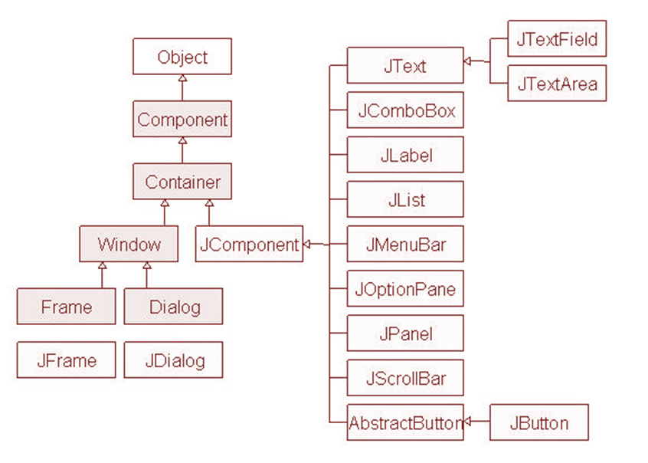
Компоненты
Swing предлагает широкий выбор компонентов для создания GUI, включая:
Кнопки: JButton
Текстовые поля: JTextField, JTextArea
Метки: JLabel
Списки: JList
Таблицы: JTable
Диалоги: JDialog
Панели прокрутки: JScrollPane
Меню: JMenuBar, JMenu, JMenuItem
Notes:
Основное понятие графического интерфейса пользователя (ГИП) – компонент графической системы. Компонент – это полностью определенный элемент, который можно использовать в графическом интерфейсе независимо от других элементов (поле ввода, кнопка, строка меню, полоса прокрутки и пр.). Само окно приложения – тоже его компонент. Компоненты могут быть и невидимыми.
Создав компонент – объект класса Component или его расширения, следует добавить его к предварительно созданному объекта класса Container или его расширения одним из методов контейнера add().

Slide 11
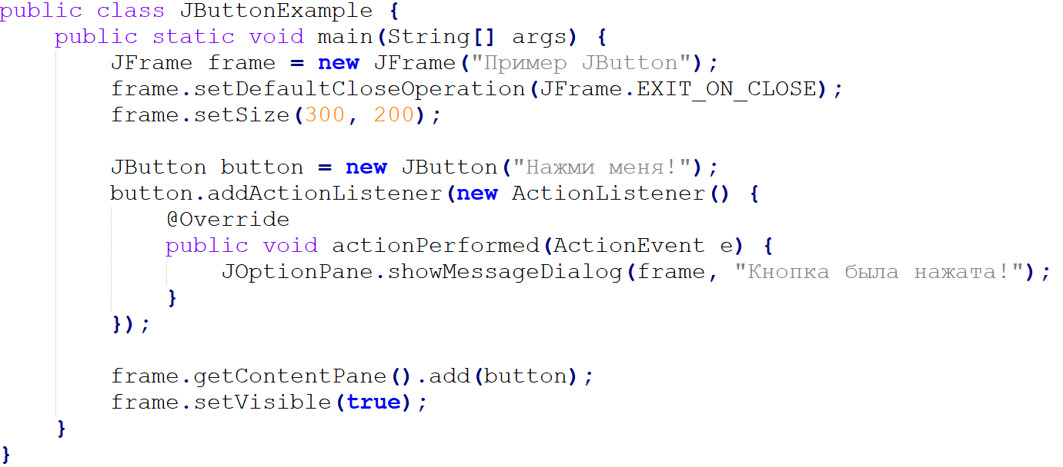
Компонент JButton
Назначение:
Создание интерактивных кнопок в пользовательском интерфейсе.
Графическое представление:
Кнопки отображаются в виде прямоугольников с текстом (и/или изображением) и могут изменять свой внешний вид при нажатии.
Взаимодействие:
Пользователь может взаимодействовать с кнопкой, нажимая на нее, что вызывает определенное событие, которое может быть обработано.
Контейнеры:
Кнопки, как и другие компоненты Swing, не могут существовать сами по себе и должны быть добавлены в контейнер, такой как JFrame или JPanel.
Обработка событий:
Для реагирования на нажатие кнопки используется интерфейс ActionListener
Notes:
В этом примере создается окно (JFrame), в которое добавляется кнопка (JButton). При нажатии на кнопку выводится диалоговое окно с сообщением.

Slide 12
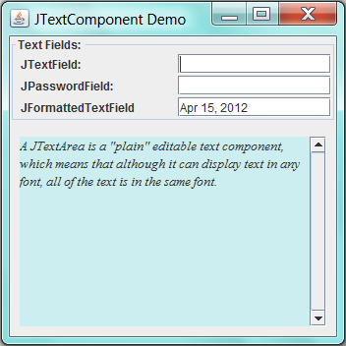
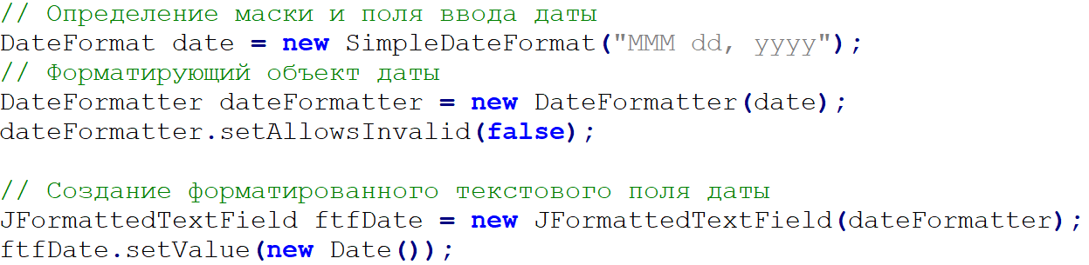
Компонент JTextField, JTextArea
Компоненты для отображения и редактирования текста
JTextField предназначен для однострочного ввода текста
JPasswordField дает возможность организовать ввод «закрытой» информации
JFormattedTextField позволяет представлять данные согласно специальным текстовым форматам и маскам, а также ограничивает ввод пользователя, разрешая тому вводить данные только в соответствии с заданным в поле форматом
JTextArea позволяет вводить и отображать текст в несколько строк
Для получения текста используется метод getText()
Метод setBounds() позволяет задавать положение и размер компонента на экране

Slide 13
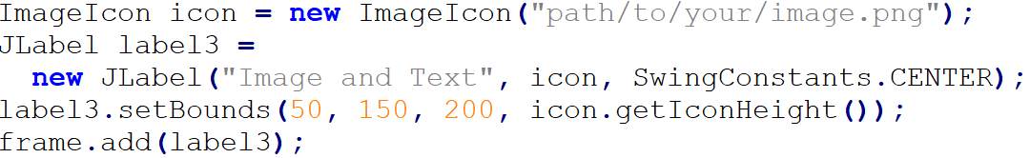
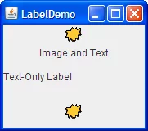
Компонент JLabel
Не редактируемый: Пользователь не может вводить текст непосредственно в JLabel.
JLabel может отображать строку текста, значок изображения или и то, и другое.
JLabel не может быть активным элементом, на который можно переключиться с помощью клавиатуры.
Label обычно используется для отображения статических данных, таких как метки, заголовки, или для отображения иконок.
Notes:
JLabel является одним из базовых компонентов Swing для отображения статической информации и играет важную роль в создании пользовательских интерфейсов.

Slide 14
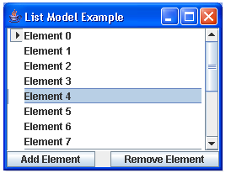
Компонент JList
Компонент JList в Swing используется для отображения списка объектов и предоставления возможности выбора одного или нескольких из них пользователю
JList создается путем передачи массива или списка данных в конструктор
Элементы можно добавлять в JList с помощью моделей, таких как DefaultListModel. Метод addElement() используется для добавления новых элементов
По умолчанию JList отображает объекты, возвращая значение метода toString() для каждого элемента. Можно настроить отображение, создав собственный ListCellRenderer.

Slide 15
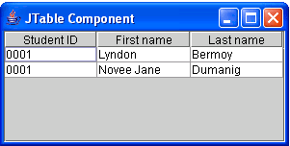
Компонент JTable
Компонент JTable в Swing используется для отображения и редактирования данных в табличном формате, то есть в виде строк и столбцов
JTable отображает данные, предоставленные TableModel
Используя DefaultTableModel (или другие изменяемые модели), можно добавлять, удалять и изменять строки в таблице
При изменении данных в таблице генерируются события, которые могут быть обработаны слушателями событий
Внешний вид JTable можно настраивать с помощью различных свойств и стилей

Slide 16
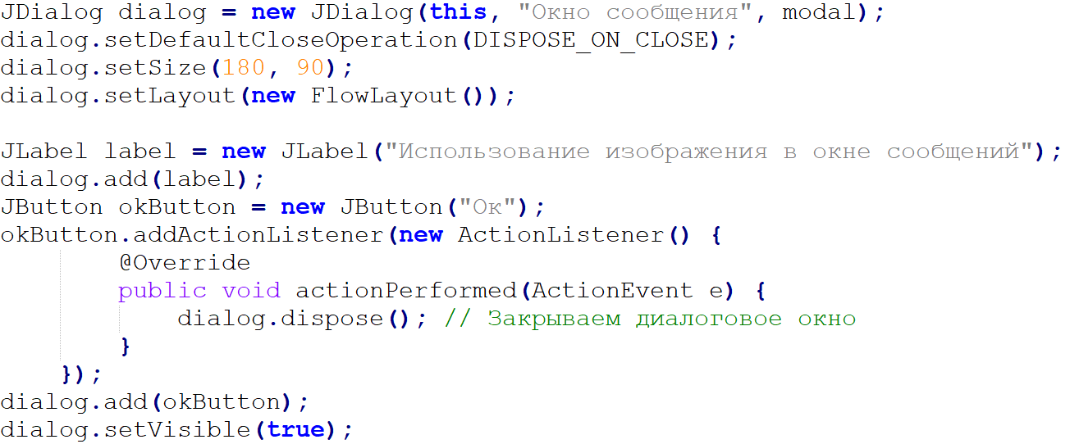
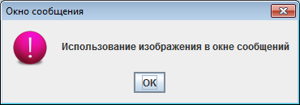
Компонент JDialog
JDialog в Swing это компонент, представляющий собой модальное или немодальное диалоговое окно
Он используется для отображения дополнительной информации, запроса пользовательского ввода или предоставления дополнительных опций в рамках основного приложения
В отличие от JFrame, обычно не имеет кнопок сворачивания/разворачивания и предназначен для временных окон, которые должны быть закрыты пользователем, прежде чем продолжить работу с основным окном
Notes:
JDialog может быть модальным (блокирует взаимодействие с родительским окном до его закрытия) или немодальным.
JDialog создается при помощи конструкторов класса, которые могут принимать родительское окно (JFrame или другой JDialog) и заголовок.

Slide 17
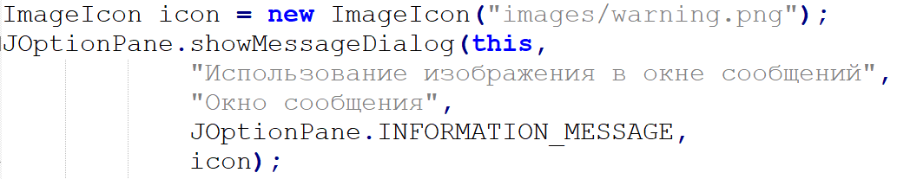

Диалоговые окна JOptionPane
JOptionPane - это служебный класс в Java, который предоставляет стандартные диалоговые окна для взаимодействия с пользователем
Он позволяет отображать сообщения, запрашивать ввод данных и подтверждение действий
Для создания диалогового окна используется статический метод showXXXDialog, где XXX может быть:
showMessageDialog: для отображения сообщения,
showInputDialog: для запроса ввода данных
showConfirmDialog: для получения подтверждения пользователя.
 | область вывода сообщений и ввода данных
 | кнопки управления
иконка
Notes:
showMessageDialog принимает параметр messageType - тип диалогового окна :
INFORMATION_MESSAGE - стандартное диалоговое окно для вывода информации со значком соответствующего вида;
WARNING_MESSAGE - стандартное диалоговое окно для вывода предупреждающей информации со значком соответствующего вида;
QUESTION_MESSAGE - стандартное диалоговое окно для вывода информации. Как правило, не используется для информационных сообщений;
ERROR_MESSAGE - стандартное диалоговое окно для вывода информации об ошибке со значком соответствующего вида;
PLAIN_MESSAGE - стандартное диалоговое окно для вывода информации без значка.
showConfirmDialog принимает параметр optionType - опция определения кнопок управления :
DEFAULT_OPTION
YES_NO_OPTION
YES_NO_CANCEL_OPTION
OK_CANCEL_OPTION

Slide 18
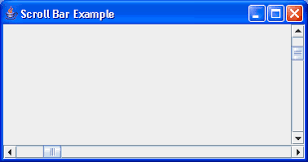
Компонент JScrollPane
Используется для создания прокручиваемого представления другого компонента
Позволяет отображать компоненты, которые превышают размеры видимой области, такие как большие текстовые области, таблицы или изображения.

Slide 19
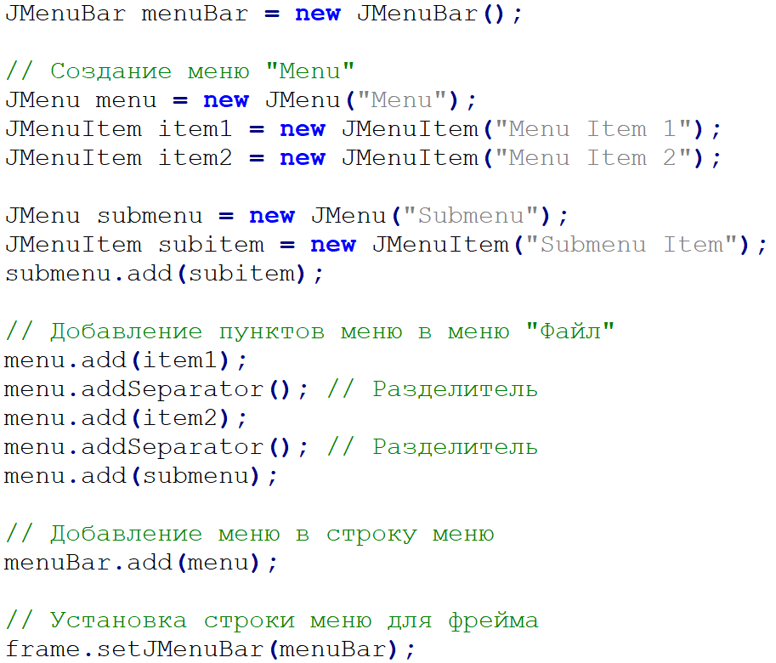
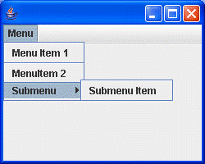
Компонент JMenuBar, JMenu, JMenuItem
JMenuBar:
Основной контейнер для меню, располагается в верхней части окна.
JMenu:
Представляет собой отдельное выпадающее меню, которое может быть добавлено в JMenuBar или в другое меню (подменю).
JMenuItem:
Элемент меню, который пользователь может выбрать для выполнения определенного действия.

Slide 20
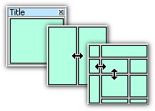
Компоновка
Компоненты размещаются внутри контейнеров с помощью компоновщиков (layout managers). Swing предоставляет несколько типов компоновщиков:
Полярное расположение BorderLayout
Последовательное расположение FlowLayout
Табличное расположение GridLayout
Менеджер расположения GridBagLayout
Менеджер расположения CardLayout
Менеджер расположения BoxLayout
Менеджер расположения GroupLayout
Менеджер расположения SpringLayout
Для любого компонента Swing можно установить менеджер расположения или узнать, какой менеджер им используется с помощью методов setLayout() и getLayout(). Изменять расположение следует только в контейнерах, то есть в панелях (JPanel) и окнах (унаследованных от класса Window).
Контейнер окна вызывает методы менеджера расположения каждый раз при изменении своих размеров или при первом появлении на экране. Кроме этого, можно программно запросить менеджер расположения заново расположить компоненты в контейнере с помощью метода revalidate()
Notes:
Менеджер расположения (layout manager) определяет, каким образом на форме будут располагаться компоненты. Независимо от платформы, виртуальной машины, разрешения и размеров экрана менеджер расположения гарантирует, что компоненты будут иметь предпочтительный или близкий к нему размер и располагаться в том порядке, который был указан программистом при создании программы.
В Swing менеджер расположения играет еще большую роль, чем обычно. Он позволяет не только сгладить различия между операционными системами, но к тому же дает возможность с легкостью менять внешний вид приложения, не заботясь о том, как при этом изменяются размеры и расположение компонентов.
Поддержка менеджеров расположения встроена в базовый класс контейнеров java.awt.Container. Все компоненты библиотеки Swing унаследованы от базового класса JComponent, который, в свою очередь, унаследован от класса Container. Таким образом, для любого компонента Swing можно установить менеджер расположения или узнать, какой менеджер им используется в данный момент. Для этого предназначены методы setLayout() и getLayout().
Изменять расположение желательно только в контейнерах, которые предназначены для размещения в них компонентов пользовательского интерфейса, то есть в панелях (JPanel) и окнах (унаследованных от класса Window). Не стоит менять расположение в кнопках или флажках, хотя такая возможность имеется. В стандартной библиотеке Java существует несколько готовых менеджеров расположения, и с их помощью можно реализовать абсолютно любое расположение.
Контейнер окна вызывает методы менеджера расположения каждый раз при изменении своих размеров или при первом появлении на экране. Кроме этого, можно программно запросить менеджер расположения заново расположить компоненты в контейнере: для этого служит так называемая проверка корректности (валидация) контейнера и содержащихся в нем компонентов. Проверка корректности очень полезна, если интерфейс приложения меняется динамически. После изменений компонентам может не хватать прежних размеров или наоборот, прежний размер будет для них слишком велик. Для этого и предназначена проверка корректности. Выполнить проверку корректности для любого компонента Swing, будь это контейнер или отдельный компонент, позволяет метод revalidate(), определенный в базовом классе библиотеки JComponent.

Slide 21
Компоновка
Компонент можно поместить вручную с помощью метода setBounds()
Компоновщик размещает добавляемые в контейнер компоненты в некотором порядке согласно реализованного в нем алгоритма, учитывая следующие свойства:
Предпочтительный размер, который можно изменить с помощью метода setPrefferedSize().
Минимальный размер, который можно изменить с помощью метода setMinimumSize().
Максимальный размер, который можно исправить с помощью метода setMaximumSize().
Выравнивание по осям X и Y.
Границы контейнера.
Notes:
Менеджер расположения размещает добавляемые в контейнер компоненты в некотором порядке согласно реализованного в нем алгоритма, и определяет их размер. При этом он обычно учитывает определенные свойства компонентов :
- Предпочтительный размер. Размер, который идеально подходит компоненту. По умолчанию все размеры компонентов устанавливаются текущим менеджером внешнего вида и поведения (look and feel manager), но можно их изменить. Предпочтительный размер можно изменить с помощью метода setPrefferedSize().
Минимальный размер. Параметр определения минимального размера компонента. После достижения минимального размера всех компонентов контейнер больше не сможет уменьшить свой размер. Минимальный размер также можно изменить, для этого предназначен метод setMinimumSize().
Максимальный размер. Параметр определения максимального размера компонента при увеличении размеров контейнера. Например, максимальный размер текстового поля JTextField не ограничен. Чаще всего оно должно сохранять свой предпочтительный размер. Это можно исправить с помощью метода setMaximumSize(), устанавливающего максимальный размер. Большая часть менеджеров расположения игнорирует максимальный размер, работая в основном с предпочтительным и минимальным размерами.
Выравнивание по осям X и Y. Данные параметры нужны только менеджеру BoxLayout, причем для него они играют важнейшую роль.
Границы контейнера. Эти параметры контейнера определяют размеры отступов от границ контейнера. Значения границ контейнера позволяет получить метод getInsets(). Иногда менеджеру расположения приходится их учитывать
Логика работы менеджера расположения происходит следующим образом : он ждет прихода сигнала от контейнера окна, требующего расположить в нем компоненты. Этому соответствует вызов метода layoutContainer() интерфейса LayoutManager. В методе layoutContainer() и происходит основная работа по расположению компонентов в контейнере.
Менеджер расположения учитывает различные размеры и свойства компонентов и контейнера, и должен расположить компоненты на определенных позициях в контейнере, вызывая для каждого из них метод setBounds(), позволяющий указать в пикселах в системе координат контейнера прямоугольник, который будет занимать компонент. Для сложных менеджеров расположения с гибким поведением это означает массу работы и сложные вычисления, однако простые алгоритмы расположения компонентов реализовать совсем несложно.

Slide 22
BorderLayout
Размещает компоненты в центре, на севере, юге, востоке и западе.
Чтобы добавить с помощью BorderLayout компонент в методе add() необходимо использовать дополнительный параметр, который определяет область контейнера для размещения компонента.
По умолчанию компоненты JFrame , а также в окнах JWindow и JDialog имеют BorderLayout c принимаемой по умолчанию константой Center.
Значение | Описание
BorderLayout.NORTH | Компонент располагается вдоль верхней границы окна и растягивается на всю его ширину. Обычно в этом месте размещается панель инструментов.
BorderLayout.SOUTH | Компонент располагается вдоль нижней границы и растягивается на всю ширину окна. Такое положение характерно для строки состояния.
BorderLayout.WEST | Компонент располагается вдоль левой границы окна и растягивается на всю его высоту; при этом учитываются размеры северных и южных компонентов, имеющих приоритет.
BorderLayout.EAST | Компонент располагается вдоль правой границы окна. В остальном его расположение аналогично западному компоненту.
BorderLayout.CENTER | Компонент помещается в центр окна, занимая максимально возможное пространство.
Notes:
Менеджер BorderLayout специально предназначен для обычных и диалоговых окон. Он позволяет быстро и просто расположить наиболее часто используемые элементы любого окна: панель инструментов, строку состояния и основное содержимое. Для этого BorderLayout разбивает окно на четыре области, а все оставшееся место заполняется компонентом, выполняющим основную функцию приложения - в редакторе это будет текстовое поле, в многооконном приложении — рабочий стол.
A BorderLayout размещает компоненты в пяти областях: сверху, снизу, слева, справа и по центру. Все дополнительное пространство размещается в центральной области.

Slide 23
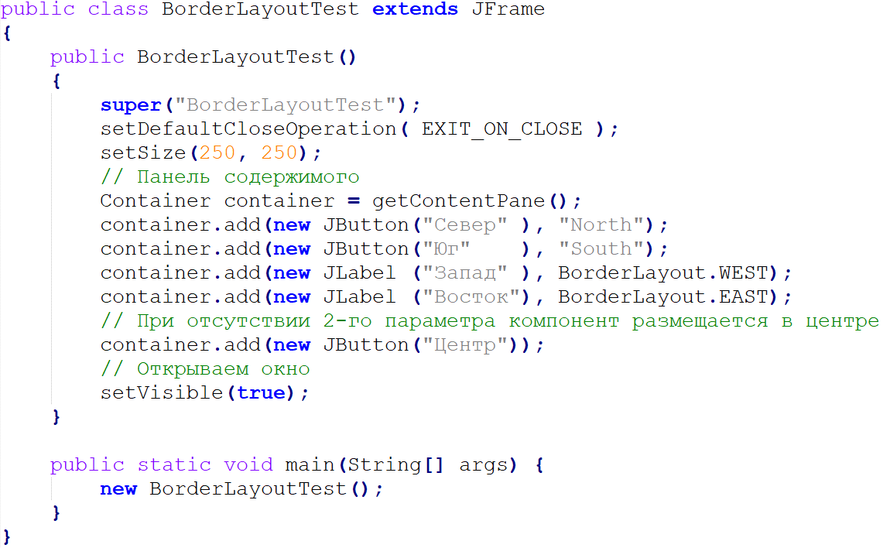
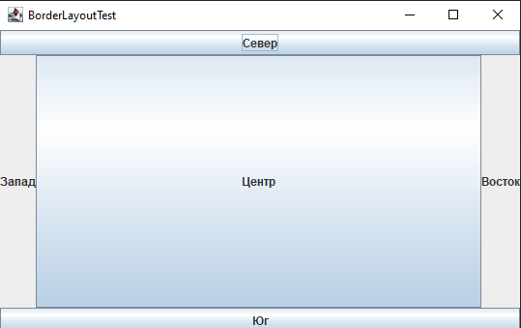
BorderLayout
Notes:
В примере метод установки менеджера расположения setLayout() не вызывался. В окнах JFrame (также в окнах JWindow и JDialog) расположение BorderLayout применяется автоматически c принимаемой по умолчанию константой Center. При использовании строк в качестве параметров метода add() надо быть внимательным. Со строкой легко сделать трудно обнаруживаемую ошибку, в то время как ошибку при использовании констант сразу же обнаружит компилятор.

Slide 24
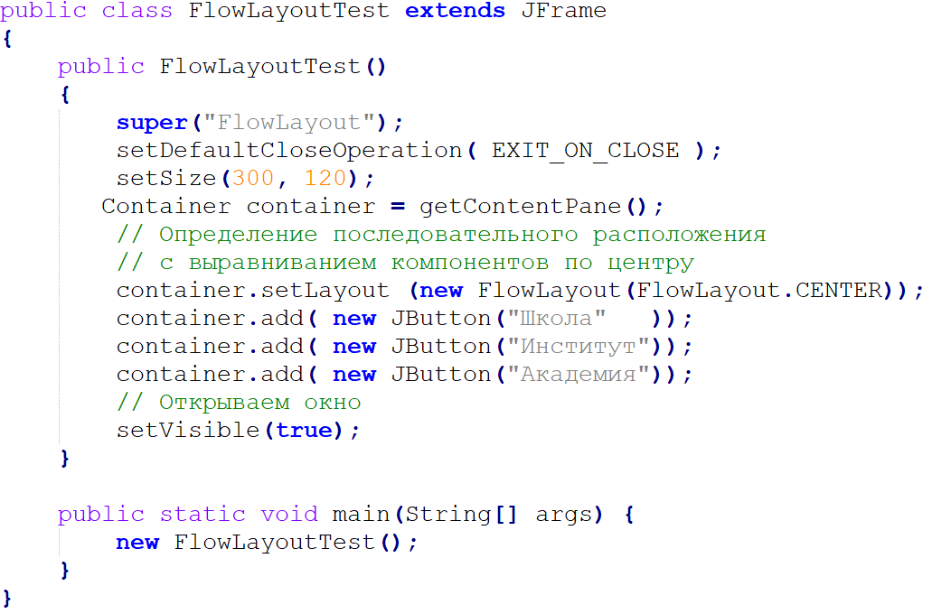
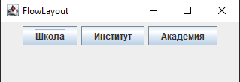
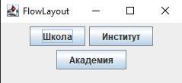
FlowLayout
Размещает компоненты слева направо, переходя на следующую строку, когда не хватает мест
Данное расположение устанавливается по умолчанию в панелях JPanel
Основным свойством FlowLayout является определение предпочтительного размера компонентов
Конструктор класса FlowLayout имеет три перегруженные версии: без параметров, с параметрами выравнивания компонентов, с параметрами выравнивания компонентов и расстояний между ними.
Notes:
Менеджер последовательного расположение FlowLayout размещает компоненты в контейнере слева направо, сверху вниз. При полном заполнении компонентами строки контейнера FlowLayout переходит на следующую строку вниз. Данное расположение устанавливается по умолчанию в панелях JPanel. Основным свойством FlowLayout является определение предпочтительного размера компонентов. Например, размер метки с текстом JLabel соответствует размеру текста.
Конструктор класса FlowLayout имеет три перегруженные версии: без параметров, с параметрами выравнивания компонентов, с параметрами выравнивания компонентов и расстояний между ними.
При последовательном расположении менеджер FlowLayout всегда сохраняет предпочтительный размер компонентов. Если места в контейнере становится мало, то FlowLayout просто прячет «лишние» компоненты, а не уменьшает их размеры. Поэтому использовать последовательное расположение следует только в контейнере, где достаточно места, или там, где контейнеру некуда будет «прятать» свои компоненты.
Также к важным свойствам менеджера расположения FlowLayout следует отнести то, что при вызове метода preferredLayoutSize() или minimumLayoutSize(), позволяющего узнать предпочтительный и минимальный размеры контейнера, в котором этот менеджер действует, метод возвращает размер, соответствующий ситуации расположения всех компонентов в одну строку. Это особенно важно при совмещении последовательного расположения с другими вариантами расположения. Вследствие этого свойства менеджеры других вариантов расположения будут стараться найти достаточно места для размещения компонентов в одну строку.

Slide 25
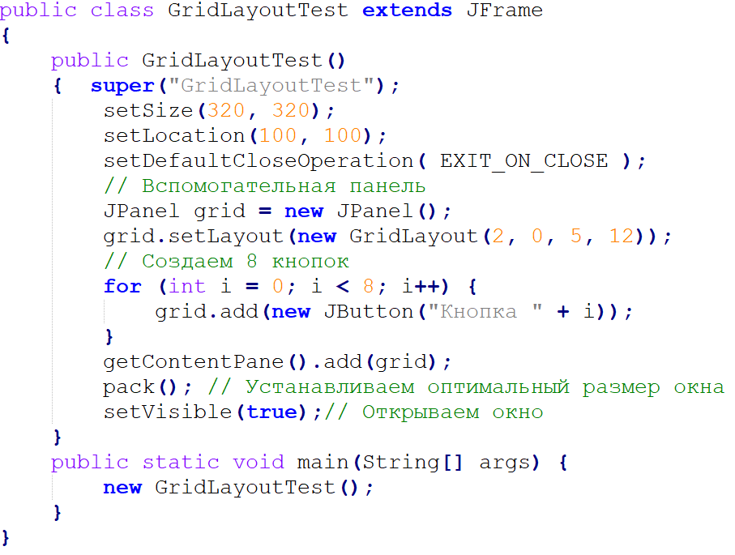
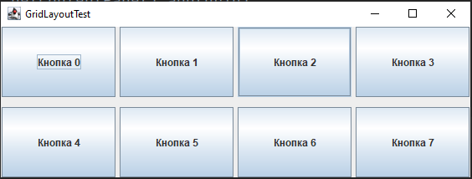
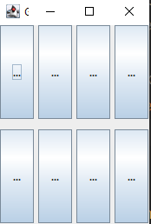
GridLayout
GridLayout представляет контейнер в виде таблицы с ячейками одинакового размера, равного размеру самого большого компонента, находящегося в таблице.
Количество строк и столбцов можно указать в конструкторе.
Notes:
Менеджер расположения GridLayout представляет контейнер в виде таблицы с ячейками одинакового размера. Количество строк и столбцов можно указать в конструкторе. Имеется возможность задать произвольное количество либо строк, либо столбцов, но не одновременно. Все ячейки таблицы имеют одинаковый размер, равный размеру самого большого компонента, находящегося в таблице.
Первые два параметра конструктора GridLayout определяют количество
* строк и столбцов в таблице. Вторые 2 параметра - расстояние между
* ячейками по горизонтали и вертикали
В примере задается произвольное количество столбцов. Для этого в конструкторе вместо конкретного числа столбцов указывается ноль. Аналогично можно задать и произвольное количество строк в таблице.
Если произвольно увеличить размер окна, то менеджер расположения GridLayout также занимает все место, доступное в данный момент в окне, и пропорционально увеличивает размеры компонентов. Если уменьшить окно, то GridLayout также пропорционально уменьшит размеры компонентов. Основные свойства менеджера табличного расположения :
Все компоненты имеют одинаковый размер. Доступное пространство контейнера с табличным расположением разбивается на одинаковое количество ячеек, в каждую из которых помещается компонент.

Slide 26
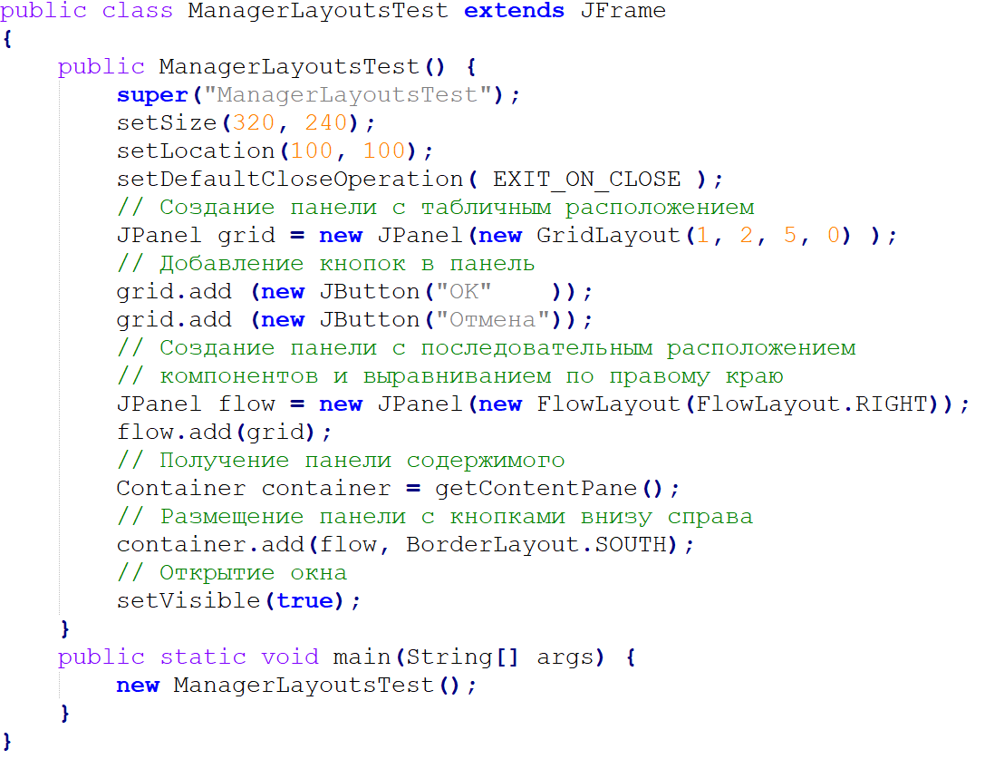
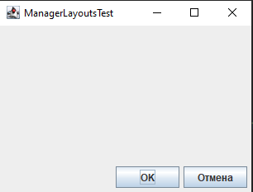
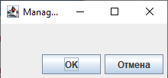
Grid+FlowLayout
Notes:
Пример использования совмещенного табличного GridLayout и последовательного FlowLayout расположения компонентов.
В примере как бы не изменять размер окна полярное расположение заставит панель с кнопками разместиться вдоль нижней границы окна, а последовательное расположение заставит их прижаться к правому краю.

Slide 27
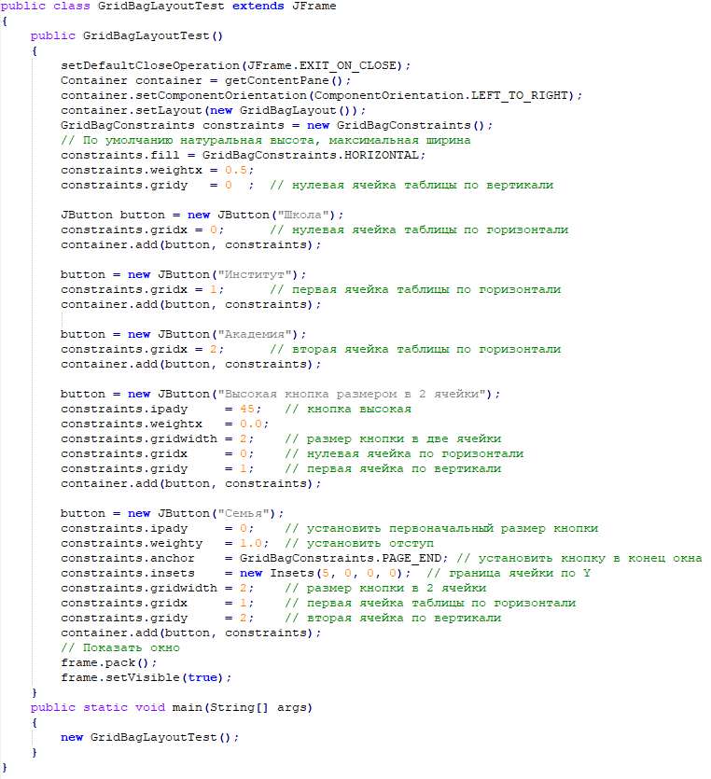
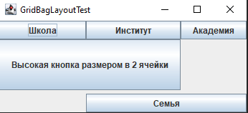
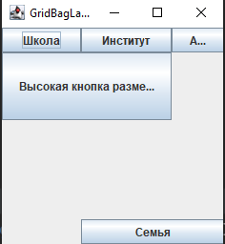
GridBagLayout
Менеджер расположения GridBagLayout устанавливает компоненты в таблицу, но дает возможность определять для компонентов разную ширину и высоту колонок и строк таблицы.
При использовании менеджера расположения GridBagLayout необходимо настраивать класс GridBagConstraints для каждого добавляемого компонента.
Notes:
GridBagLayout— это сложный, гибкий менеджер макетов. Он выравнивает компоненты, размещая их в сетке ячеек, позволяя компонентам охватывать более одной ячейки. Строки в сетке могут иметь разную высоту, а столбцы сетки — разную ширину. Фактически GridBagLayout позволяет получить абсолютно любое расположение компонентов.
При использовании менеджера расположения GridBagLayout необходимо настраивать класс GridBagConstraints для каждого добавляемого компонента. Это существенно усложняет процесс разработки. Поэтому GridBagLayout используется большей частью при автоматизированной разработке интерфейса, при которой мышью указывается расположение компонентов, а система требуемым образом настраивает менеджер GridBagLayout.

Slide 28
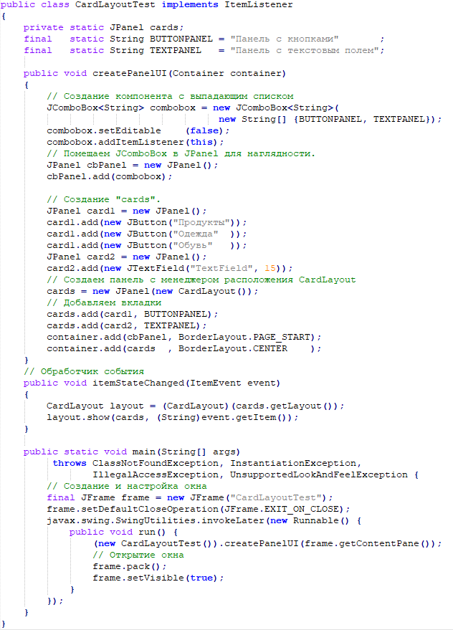
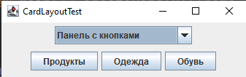
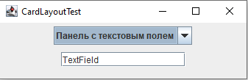
CardLayout
Менеджер CardLayout можно использовать для создания так называемых вкладок (tabs), выбирая которые будут избранно открываться разные панели, занимающие одно и то же место в интерфейсе окна.
Notes:
Менеджер CardLayout можно использовать для создания так называемых вкладок (tabs), выбирая которые будут избранно открываться разные панели, занимающие одно и то же место в интерфейсе окна. В библиотеке Swing данную задачу можно решить с использованием класса JTabbedPane, организовывающего управление панелями с вкладками.

Slide 29
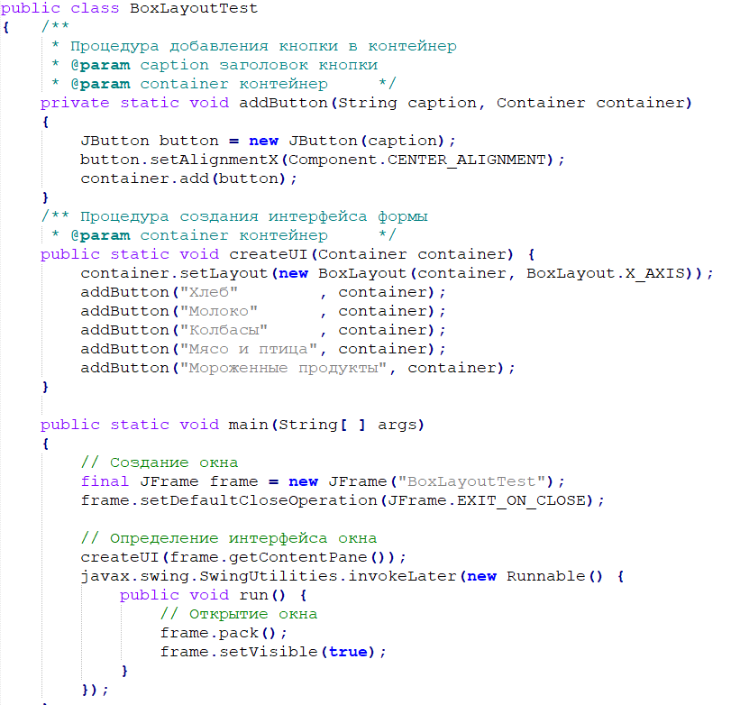
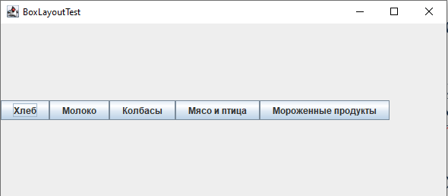
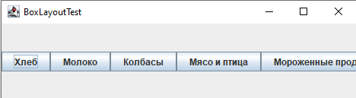
BoxLayout
Менеджер расположения BoxLayout позволяет управлять размещением компонентов либо в вертикальном, либо в горизонтальном направлениях и управлять пространством между компонентами, используя вставки.
Для размещения компонентов в вертикальной плоскости необходимо конструктору передать константу BoxLayout.Y_AXIS, для размещения в горизонтальной - BoxLayout.X_AXIS.
Notes:
Менеджер расположения (layout manager) определяет, каким образом на форме будут располагаться компоненты. Независимо от платформы, виртуальной машины, разрешения и размеров экрана менеджер расположения гарантирует, что компоненты будут иметь предпочтительный или близкий к нему размер и располагаться в том порядке, который был указан программистом при создании программы.
FlowLayout является менеджером макета по умолчанию для каждого JPanel. Он просто размещает компоненты в одну строку, начиная новую строку, если его контейнер недостаточно широкий.
A BorderLayout размещает компоненты в пяти областях: сверху, снизу, слева, справа и по центру. Все дополнительное пространство размещается в центральной области.
GridLayout- просто делает кучу компонентов одинакового размера и отображает их в запрошенном количестве строк и столбцов.
GridBagLayout— это сложный, гибкий менеджер макетов. Он выравнивает компоненты, размещая их в сетке ячеек, позволяя компонентам охватывать более одной ячейки. Строки в сетке могут иметь разную высоту, а столбцы сетки — разную ширину.
Класс BoxLayout размещает компоненты в одной строке или столбце. Он учитывает запрошенные максимальные размеры компонентов, а также позволяет выравнивать компоненты.
Класс CardLayout позволяет реализовать область, содержащую различные компоненты в разное время. A CardLayoutчасто управляется выпадающим списком, при этом состояние выпадающего списка определяет, какую панель (группу компонентов) CardLayout отображать. Альтернативой использованию CardLayoutявляется использование вкладки , которая обеспечивает схожую функциональность, но с предопределенным графическим интерфейсом.
Класс BoxLayout размещает компоненты в одной строке или столбце. Он учитывает запрошенные максимальные размеры компонентов, а также позволяет выравнивать компоненты.
GroupLayout— это менеджер макетов, разработанный для использования инструментами GUI Builder, но его также можно использовать вручную. GroupLayoutработает с горизонтальными и вертикальными макетами отдельно. Макет определяется для каждого измерения независимо. Следовательно, однако, каждый компонент должен быть определен дважды в макете. Окно Find, показанное выше, является примером GroupLayout.
SpringLayout— гибкий менеджер компоновки, разработанный для использования разработчиками GUI. Он позволяет вам указывать точные отношения между краями компонентов, находящихся под его контролем. Например, вы можете определить, что левый край одного компонента находится на определенном расстоянии (которое может быть динамически рассчитано) от правого края второго компонента. SpringLayout размещает дочерние элементы своего связанного контейнера в соответствии с набором ограничений
Поддержка менеджеров расположения встроена в базовый класс контейнеров java.awt.Container. Все компоненты библиотеки Swing унаследованы от базового класса JComponent, который, в свою очередь, унаследован от класса Container. Таким образом, для любого компонента Swing можно установить менеджер расположения или узнать, какой менеджер им используется в данный момент. Для этого предназначены методы setLayout() и getLayout().

Slide 30
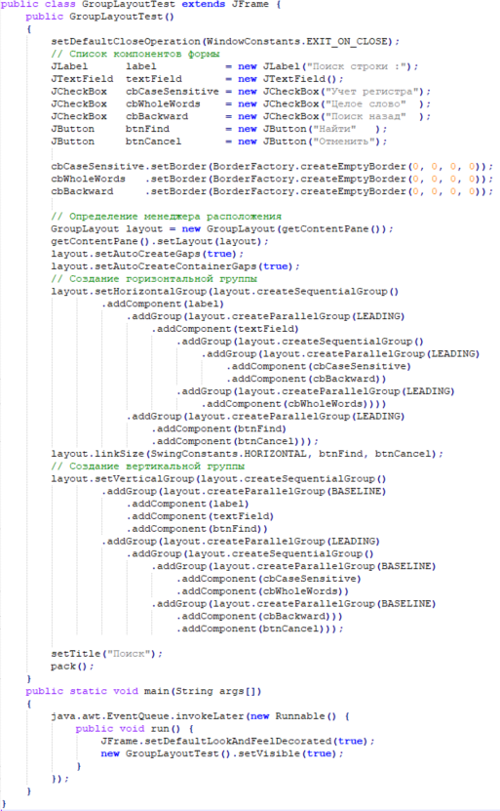
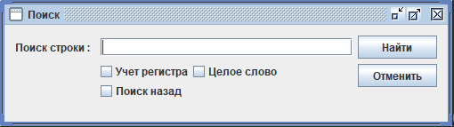
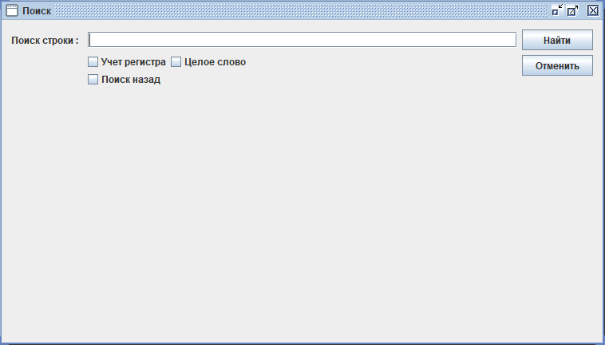
GroupLayout
Менеджер расположения компонентов GroupLayout раскладывает компоненты по группам.
Группы имеют горизонтальное и вертикальное направление и могут быть параллельными и последовательными.
В последовательной группе у каждого следующего компонента координата вдоль оси на единицу больше (имеется в виду координата в сетке), в параллельной – компоненты имеют одну и ту же координату.
Notes:
GroupLayout— это менеджер макетов, разработанный для использования инструментами GUI Builder, но его также можно использовать вручную. GroupLayout работает с горизонтальными и вертикальными макетами отдельно. Макет определяется для каждого измерения независимо. Следовательно,, однако каждый компонент должен быть определен дважды в макете.

Slide 31
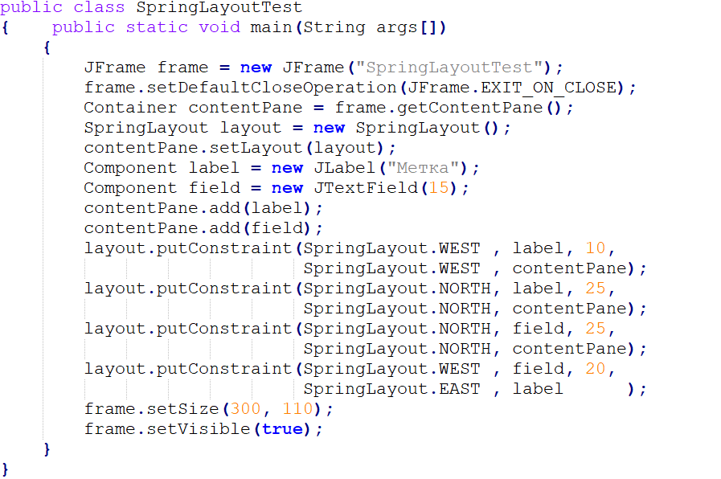
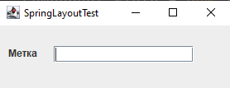
SpringLayout
На первом этапе работы менеджера SpringLayout все компоненты находятся в начале координат контейнера и имеют предпочтительный размер.
Чтобы разместить их по нужным позициям, обычно проводят следующие действия: первый компонент отделяют некоторым расстоянием от границы контейнера, второй отделяют от первого расстоянием между нужными границами, далее размещают третий компонент и т.д.
Notes:
SpringLayout— гибкий менеджер компоновки, разработанный для использования разработчиками GUI. Он позволяет вам указывать точные отношения между краями компонентов, находящихся под его контролем. Например, вы можете определить, что левый край одного компонента находится на определенном расстоянии (которое может быть динамически рассчитано) от правого края второго компонента. SpringLayout размещает дочерние элементы своего связанного контейнера в соответствии с набором ограничений
Несмотря на универсальность менеджера расположения SpringLayout, действие его весьма специфично и не похоже на действие ни одного из уже рассмотренных выше менеджеров расположения.
С каждым компонентом ассоциируется особый информационный объект SpringLayout, который позволяет задать расстояние (в пикселах) между парой границ различных компонентов. Границ у компонента четыре — это его северная, восточная, западная и южная стороны. Можно задавать расстояние и между границами одного и того же компонента: к примеру, задав расстояние между северной и южной сторонами одного компонента, вы укажете его высоту. По умолчанию все компоненты имеют предпочтительный размер, однако SpringLayout учитывает и два остальных размера, не делая компоненты меньше минимального и больше максимального размеров.

Slide 32
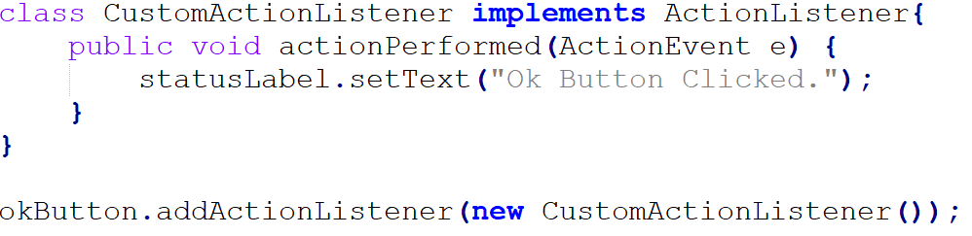
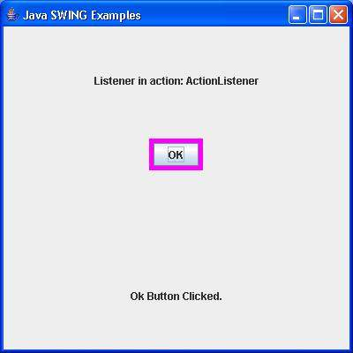
Обработка событий
Для обеспечения интерактивности интерфейса необходимо обрабатывать события, генерируемые пользователем. Swing предоставляет интерфейс ActionListener для обработки нажатий кнопок и других действий пользователя.

Slide 33
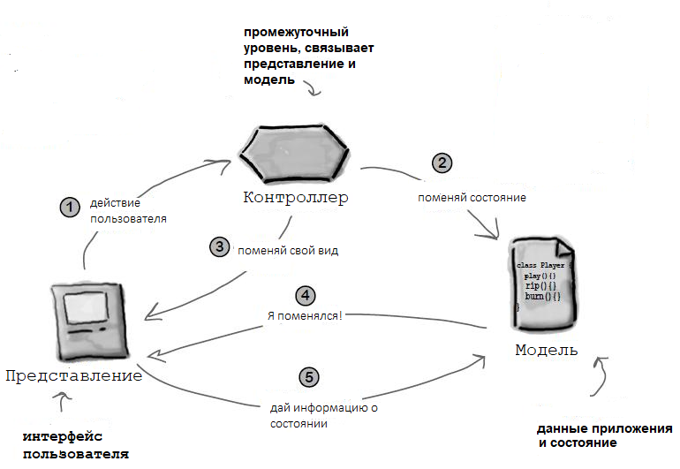
Модель —представление — контроллер» (MVC)
Swing построен на паттерне «Модель —представление — контроллер»
В архитектуре MVC модель предоставляет данные, представление отвечает за отображение данных (например, текст, поля ввода), а контроллер обеспечивает взаимодействие между моделью и представлением.
Notes:
Первая часть Model, составляет один или несколько классов, в которых хранится или вырабатывается вся информация, обрабатываемая компонентом, и текущее состояние объектов, созданных этим компонентом. Эти классы обладают методами setXXX() ввода и изменения информации.
Вторая часть – один или несколько классов, составляющих View. Эта часть компонента описывает способ представления результатов, сгенерированных Моделью, на экране дисплея, принтере, или другом устройстве в определенном виде: таблица, график, диаграмма. К одной Модели можно подключить несколько Видов, по-разному предстваляющих одни и те же результаты или отражающие разную информацию. Виды получают информацию методами getXxx() и isXxx() Модели.
Третья часть – классы, образующие Controller, - создают интерфейс для ввода информации и изменения состояния объекта. Они реагируют на события ввода с клавиатуры, действия мыши и прочие воздействия на объект и обращаются к методам setXxx() Модели, изменяя её поля или вызывая генерацию информации. Одна Модель может использоваться несколькими Контроллерами.

Slide 34
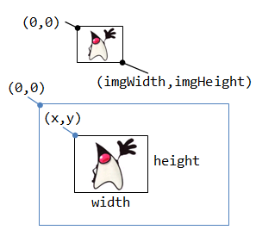
Класс Image
Изображение, хранящееся в файлах на диске компьютера или в глобальной сети, их можно прочитать, а затем отобразить на экране с помощью объекта класса Graphics
Image image = ImageIO.read(new File(filepath));
Image image = ImageIO.read(new URL(urlname));
Если рисунок не доступен, метод read() генерирует исключение IOException
Объект рисунка можно отобразить на экране с помощью метода drawImage() класса Graphics
public void paintComponent(Graphics g)
{g.drawImage(image, x, y, null);}

Slide 35

Класс Color
Класс java.awt. Color создает цвет, используя заданные значения RGBA (red, green, blue, alpha) или с использованием значения HSB (hue, saturation, brightness)
Значение для отдельных компонентов RGBA колеблется от 0 до 255 или от 0,0 до 0,1. Значение альфа определяет непрозрачность цвета, где 0 или 0.0 означает полностью прозрачный, а 255 или 1.0 означает непрозрачный.

Slide 36
Класс Color
Конструкторы класса Color:
Color (float r, float g, float b) : создает непрозрачный цвет с указанными компонентами RGB (значения находятся в диапазоне 0.0 — 0.1)
Color (float r, float g, float b, float a) : создает цвет с указанными компонентами RGBA (значения находятся в диапазоне 0,0 — 0,1)
Color (int r, int g, int b) : создает непрозрачный цвет с указанными компонентами RGB (значения находятся в диапазоне 0 — 255)
Color (int r, int g, int b, int a) : создает цвет с указанными компонентами RGBA (значения находятся в диапазоне 0 — 255)
Метод Color.getHSBColor(float h, float s, float b) используется для создания объекта Color из HSB значений
Color c = Color.yellow;
Color c = new Color(127,127,127);
Color color = Color.getHSBColor(0.33f, 1.0f, 0.8f);

Slide 37

Класс Font
Шрифты в Java
Физические:
Это конкретные шрифты, установленные в операционной системе, например, "Arial", "Courier New", "Times New Roman«
Они имеют уникальные имена и могут быть использованы для отображения текста в приложениях.
Пример: Font font = new Font("Arial", Font.PLAIN, 12);
Логические:
Это общие имена, которые Java использует для представления различных типов шрифтов.
Они не указывают на конкретный шрифт, а скорее на определенный стиль или тип шрифта.
Java сопоставляет логические имена с физическими шрифтами в зависимости от платформы.
Существуют следующие логические имена:
Serif: Шрифт с засечками, например, Times New Roman.
SansSerif: Шрифт без засечек, например, Arial.
Monospaced: Шрифт с фиксированной шириной символов, например, Courier New.
Dialog: Шрифт, используемый для диалоговых окон.
DialogInput: Шрифт, используемый для ввода данных в диалоговых окнах.
Symbol: Шрифт для специальных символов.
Пример: Font font = new Font("Serif", Font.BOLD, 16);
Кроме логических и физических имен, Java также поддерживает стили шрифтов: обычный (PLAIN), полужирный (BOLD), курсив (ITALIC) и полужирный курсив (BOLD | ITALIC).
Notes:
Преимущества использования логических имен:
Логические имена обеспечивают независимость от платформы. Приложение будет использовать соответствующий физический шрифт, установленный в системе.
Логические имена упрощают использование шрифтов, не требуя знания конкретных физических имен шрифтов на каждой платформе.
Преимущества использования физических имен:
Более точный контроль над внешним видом текста.
Возможность использования конкретных шрифтов, которые могут не иметь логического аналога.
В целом, рекомендуется использовать логические имена шрифтов для обеспечения переносимости, а физические имена - когда требуется более точный контроль над внешним видом текста.

